Slide 1
Социальный пакет военнослужащего по контракту
служебное жилье или денежная компенсации за найм жилья от 15 тыс. рублей;
приобретение жилья до 6,0 млн. рублей за счет накоплений или при использовании военной ипотеки;
стабильное денежное довольствие ежемесячно от 56 тыс. рублей
бесплатное получение высшего или среднего профессионального образования при заключении нового контракта, бесплатная переподготовка и повышение квалификации
бесплатное медицинское обеспечение
ежегодный оплачиваемый отпуск и бесплатный проезд различными видами транспорта в отпуск (и обратно)
бесплатное трехразовое питание или возможность получение продовольственного пайка
право на пенсионное обеспечение после 10 лет службы на территории Камчатского края
бесплатное обеспечение обмундированием на весь период службы
дополнительные льготы, гарантии и компенсации при выполнении задач в условиях чрезвычайного положения и при вооруженных конфликтах.
страхование жизни и здоровья за счет средств федерального бюджета

Slide 2
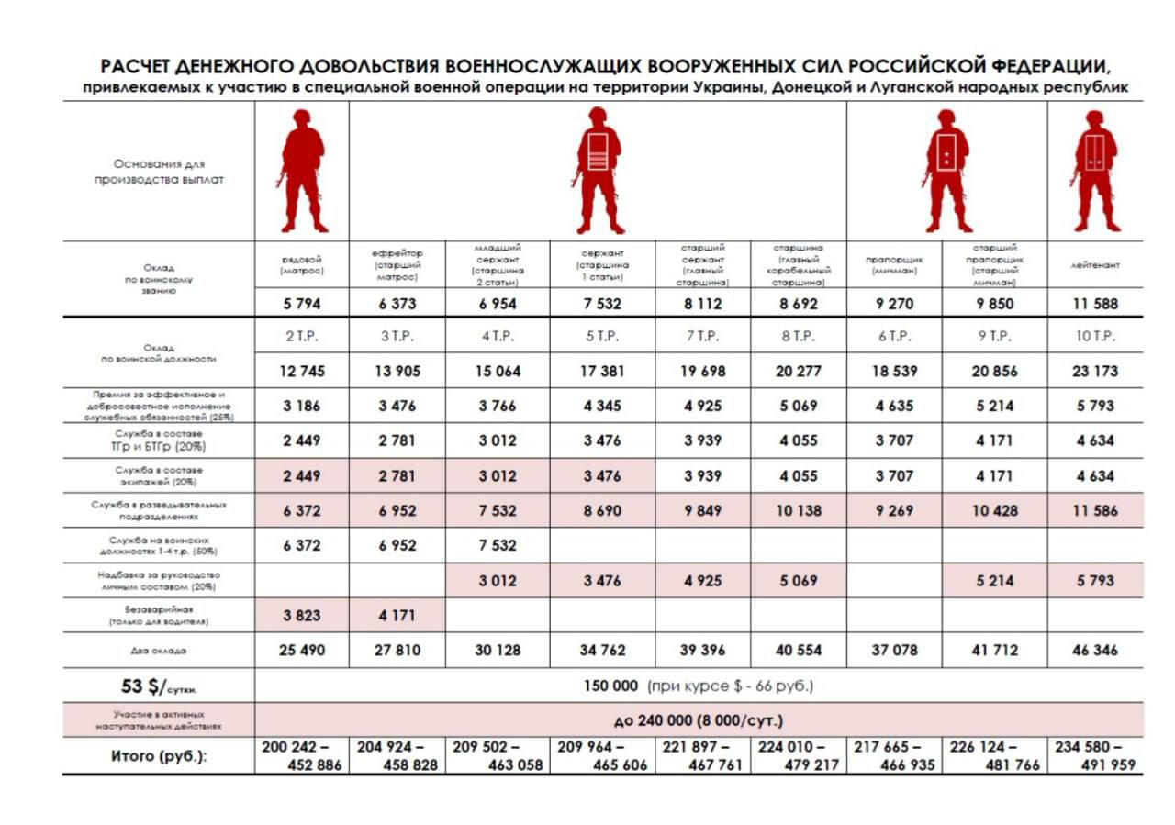
Расчет денежного довольствия при вооруженных конфликтах

Slide 3
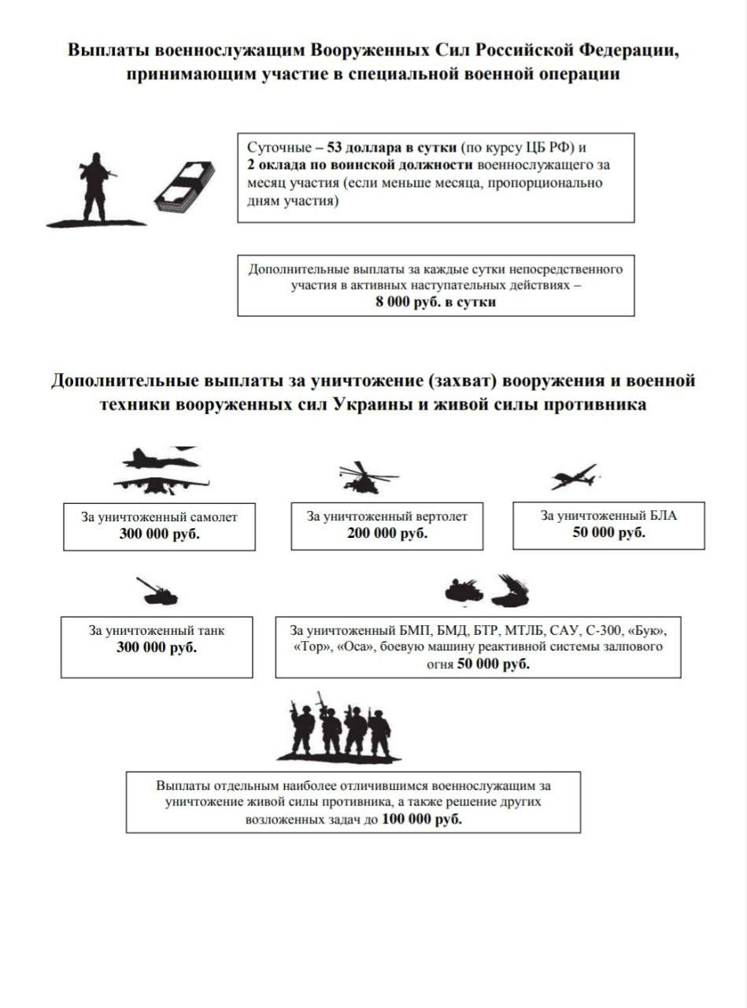
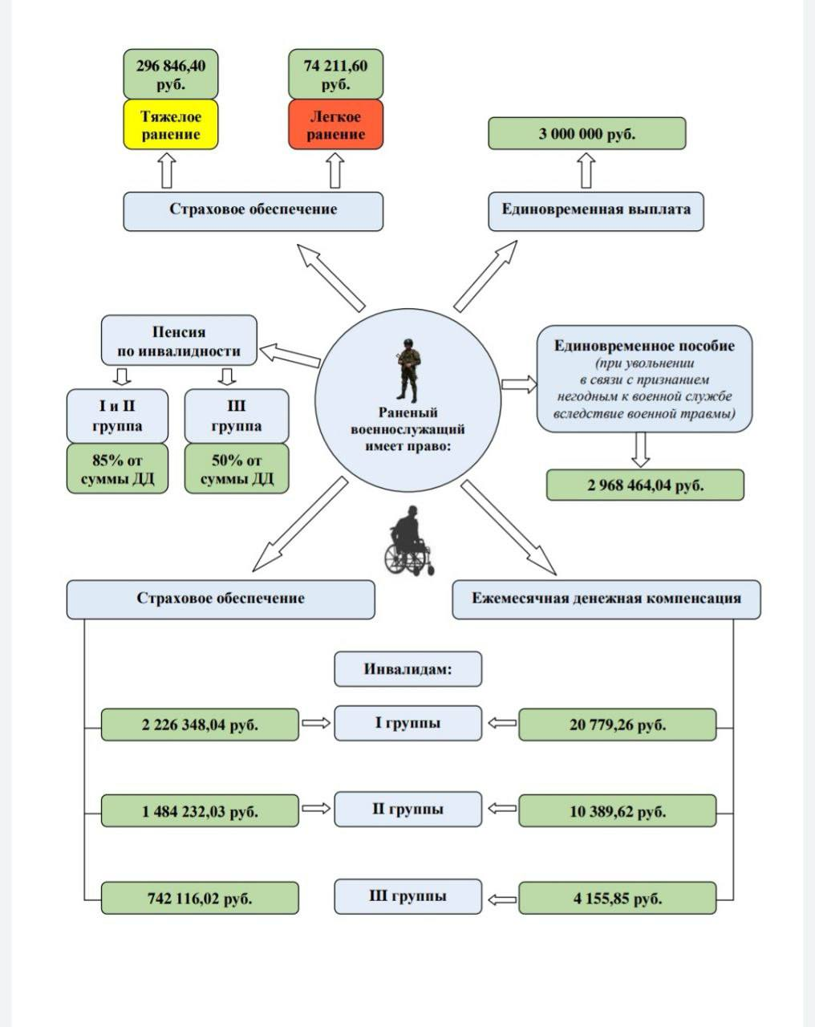
Отдельные выплаты военнослужащим

